Slide 1
Soft kompjuting 2015
Air Gesture App
Radomir Marinkovic RA80/2012
Daniel Elero RA142/2012

Slide 2
Motivacija
Za uredjaje sa touch screen-om postoje aplikacije koje prepoznaju slovo koje se nacrta na ekranu. Ovakav nacin pisanja slova moze se koristiti za pisanje teksta ili za pokretanje odredjenih aplikacija (npr nacrtano slovo C na ekranu pokrece Camera App itd).
Jedan od nacina pisanja slova (teksta) na ‘Wear’ uredjajima (Smart Watch) je upravo ovaj nacin jer je nemoguce prikazati celu tastaturu.
Takodje na uredjajima sa touch screen-on postoje aplikacije za crtanje gde se povlacenjem prsta po ekranu crta po kanvasu.

Slide 3
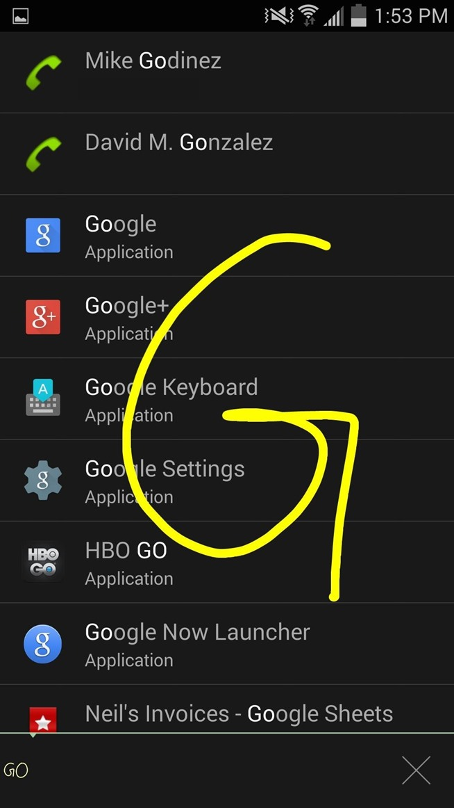
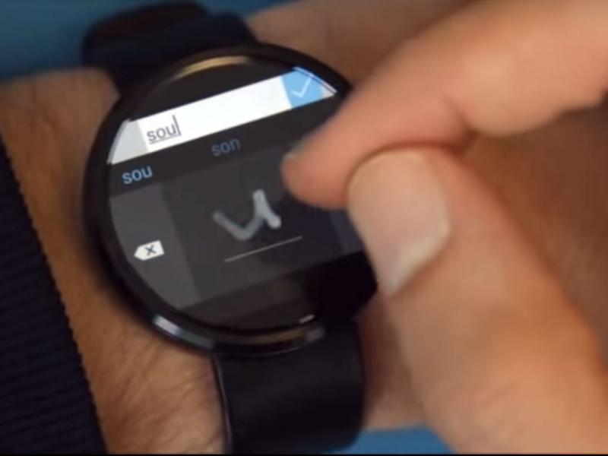
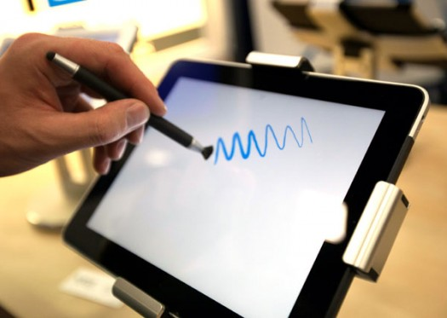
Motivacija
Pretrazivanje na android telefonu
Pisanje poruke na Smat Watch slovo po slovo
Crtanje na touch screen-u

Slide 4
Ideja
Da se razvije slicna stvar ali da se ne koristi touch vec kamera koju poseduje uredjaj, u nasem slucaju racunar
Prepoznavanje pokreta koji karakterisu svako slovo dok se ono pise u vazduhu ispred kamere i zatim zapis tog slova na ekranu
Koriscenje specijalnih olovki gde crtamo u vazduhu pred kamerom i gde se to prikazuje na ekranu
Pokretanje aplikacija na racunaru crtanjem slova(specijalnog znaga) za bas tu aplikaciju - [e] otvara Eclipse, [P] otvara Paint, itd

Slide 5
Implementacija
? - metod je u fazi istrazivanja i testiranja
Hardver
Olovka koja ce se detektovati ili baterijske lampe u raznim bojama, gde koriscenjem lampe crvene boje i mahanjem ispred kamere crtamo po kanvasu crveno, itd
Ili vrha olovke u obliku kruga precnika 1cm koji treba da detektujemo
Mobilni uredjaj koji ce biti uperen u kameru
Nacin detektovanja / formiranja ROI
Selekcija regioni preko njihove boje,oblika i velicine
Highest pixel selection - za lampu
Blob detection

Slide 6
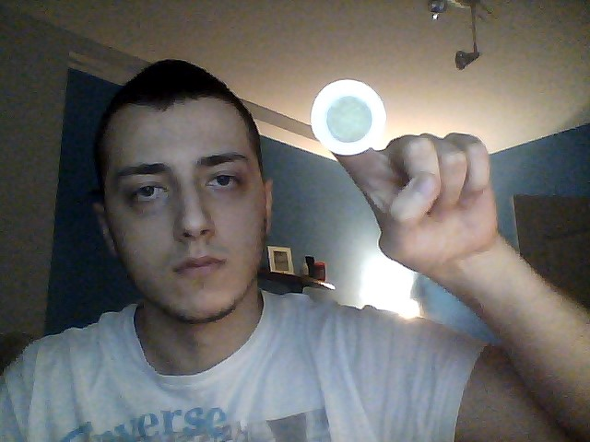
Testiranje ‘olovke’ sa kojom ce se crtati i pisati

Slide 7
Linkovi
Primeri koriscenja gesture-a na telefonu
http://www.techotopia.com/index.php/Implementing_Android_Custom_Gesture_and_Pinch_Recognition
http://www.pcworld.com/article/190824/Googles_Android_Gesture_Search_A_FingersOn_Tour.html
Neke od metoda selektovanja koje istrazujemo
http://docs.opencv.org/master/d0/d7a/classcv_1_1SimpleBlobDetector.html#gsc.tab=0
https://www.youtube.com/watch?v=hstdTgiSv8Y
http://docs.opencv.org/2.4/doc/tutorials/imgproc/imgtrans/canny_detector/canny_detector.html

